Slide 1
netCDF 불러오기 & 시각화 9월 28일 (월요일) ~ 10월 7일 (수요일)
netCDF 파일 불러오기
1.1. 파일 불러오기 & 속성확인
1.2. 변수를 리스트로 저장
간단한 시각화
2.1. 시각화 기본 툴 소개
2.2. 등고선과 벡터
2.3. 지도투영 (mapping)

Slide 2
지난 시간: netCDF 파일 불러오기
이제부터는 우리가 자주 쓰는 nc데이터를 가지고 다루고 처리하는 법을 배울 것이다. NetCDF는 Network Common Data Format의 약자로, 말 그대로 자료를 처리하는 표준양식을 말한다. 우리가 다운받아 사용하는 데이터의 대부분이 nc형식으로 되어있기 때문에, nc파일을 다루는 법을 안다면 큰 도움이 될 것이다. nc데이터 처리의 기본은 netCDF4 모듈을 불러오는 것부터 시작한다. 물론 기상데이터에는 netCDF를 제외한 다른 형식의 데이터들도 있으나, 여기서는 nc데이터에 관한 것만 다룰 것이다. 다른 형식으로 이루어진 데이터도 모듈을 사용하여 불러오는 방식은 다를 수 있으나 기본적인 구조는 비슷할 것이다.

Slide 3
지난 시간: NetCDF 파일 불러오기
nc파일을 다루려면 우선 nc파일을 불러와야 한다. nc파일을 불러오려면 다음 과정을 거친다.
import netCDF4를 통해 netCDF4 모듈을 불러온다.
>> import netCDF4 as nc
하지만, 이 경우 아래와 같은 에러가 발생:
File "<ipython-input-1-c33865b1394d>", line 1, in <module>
import netCDF4 as nc
ModuleNotFoundError: No module named 'netCDF4’
→ netCDF 파일을 불러오고 처리할 수 있는 모듈을 다운받아서 설치해야 한다!

Slide 4
1. NetCDF 파일 불러오기
nc파일을 다루려면 우선 nc파일을 불러와야 한다. nc파일을 불러오려면 다음 과정을 거친다.
1. import netCDF4를 통해 netCDF4 모듈을 불러온다.
2. Dataset함수(‘파일이름’,’모드’)를 이용해 파일을 불러온다. D가 대문자인 것에 주의한다.
3. 마지막에는 close()로 그 파일을 닫아준다.

Slide 5
NetCDF 파일 불러오기
nc파일을 다루려면 우선 nc파일을 불러와야 한다. nc파일을 불러오려면 다음 과정을 거친다.
1. import netCDF4를 통해 netCDF4 모듈을 불러온다.
2. Dataset함수(‘파일이름’,’모드’)를 이용해 파일을 불러온다. D가 대문자인 것에 주의한다.
3. 마지막에는 close()로 그 파일을 닫아준다.
첫 줄: netCDF4 모듈을 nc라고 해서 불러온다는 뜻이다.
둘째 줄: nc_file 이라는 변수를 만들어서 nc 모듈의 Dataset함수를 이용해 파일을 연다.
이 때 열려는 파일이 현재 디렉토리와 다르다면 디렉토리 까지 써줘야 한다. 뒤쪽의 ‘r’ 은 읽기 모드로, 생략해도 상관 없다.
셋째 줄: close() 함수로 열었던 파일을 닫아준다.

Slide 6
파일이 현재 디렉토리에 없으면? → File Not Found Error
1. import netCDF4를 통해 netCDF4 모듈을 불러온다.
2. Dataset함수(‘파일이름’,’모드’)를 이용해 파일을 불러온다. D가 대문자인 것에 주의한다.
>> file = nc.Dataset( 'ERSST.nc’, 'r’ )
Traceback (most recent call last):
File “<ipython-input-7-5642359b94c3>”, line 1, in <module>
file = nc.Dataset('ERSST.nc','r')
File "netCDF4\_netCDF4.pyx", line 2321, in netCDF4._netCDF4.Dataset.__init__
File "netCDF4\_netCDF4.pyx", line 1885, in netCDF4._netCDF4._ensure_nc_success
FileNotFoundError: [Errno 2] No such file or directory: b'ERSST.nc'

Slide 7
파일이 현재 디렉토리에 없으면? 1. 현재 디렉토리 확인
>> import os
>> os.getcwd( )
→ getcwd 는”get current working directory” 의 약자

Slide 8
파일이 현재 디렉토리에 없으면? 1. 현재 디렉토리 확인 2. 현재 디렉토리로 ERSST.nc 파일을 복사하고 파일을 불러옴.
>> import os
>> os.getcwd( )
→ getcwd 는”get current working directory” 의 약자
>> data = nc.Dataset( 'ERSST.nc’, 'r’ )

Slide 9
NetCDF 파일 속성 확인
파일을 불러왔으면 이 파일이 어떻게 구성되어 있는지 확인해보자. nc파일의 속성을 확인하는 방법은 여러가지가 있다.
print(파일이름)
파일을 불러온 후 print(파일이름)으로 파일의 대략적인 정보들을 얻을 수 있다. 주의할 점은 close()함수를 사용하기 전에 해줘야 한다.
>>> import netCDF4 as nc
>>> data = nc.Dataset(‘ERSST.nc’, ‘r’)
파일 형식 확인
>>> print(data.file_format)
NETCDF3_CLASSIC

Slide 10
NetCDF 파일 속성 확인
2. 더 자세한 정보 확인:
파일 형식 (format) 확인
>>> print(data.file_format)
파일의 차원 (dimension) 확인
>>> print( data.dimensions.keys() )
dict_keys(['lon', 'lat', 'time', 'bnds'])

Slide 11
NetCDF 파일 속성 확인
2. 더 자세한 정보 확인:
파일의 차원 (dimension) 확인
>>> print( data.dimensions.keys() )
dict_keys(['lon', 'lat', 'time', 'bnds'])
파일의 변수 (variable) 정보 확인
>>> print( data.variables.keys() )
dict_keys(['lon', 'lat', 'time', 'time_bnds', 'SST'])
>>> print( data.variables[‘sst’] )

Slide 12
NetCDF 파일 속성 확인
파일의 변수 (variable) 정보 확인
>>> print( data.variables.keys() )
dict_keys(['lon', 'lat', 'time', 'time_bnds', 'SST'])
>>> print( data.variables[‘sst’] )
float32 SST(time, lat, lon)
long_name: Sea surface temperature
units: K
_FillValue: -999.0
missing_value: -999.0
unlimited dimensions: time
current shape = (1, 37, 72)

Slide 13
1.2 변수를 리스트로 저장하기
nc파일 안에 있는 변수들을 우리가 처리할 수 있도록 배열(리스트) 형태로 저장하는 방법을 배우도록 한다. 이 부분은 데이터를 다듬거나 편집하려고 할 때 필수적이다. 순서는 다음과 같다.
nc 파일 내의 변수들을 리스트로 저장
import neCDF4 as nc
data = nc.Dataset(‘ERSST.nc’)
lat = data.variables[‘lat’][:]
lon = data.variables[‘lon’][:]
sst = data.variables[‘sst’][:]

Slide 14
변수를 리스트로 저장하기
nc 파일 내의 변수들을 리스트로 저장
import neCDF4 as nc
data = nc.Dataset(‘ERSST.nc’)
lat = data.variables[‘lat’][:]
lon = data.variables[‘lon’][:]
sst = data.variables[‘sst’][:]
variables[‘변수’] 라고 하면 그 변수이름을 가진 성분을 반환한다. 그 뒤에 [:]는 전부 복사해 넣는다는 의미이다. 만약 뒤에 [a:b]라고 슬라이싱 하면 a번째 index부터 b번째 index바로 전 것까지 슬라이싱된다.

Slide 15
2. 데이터 시각화
이제 우리가 사용하는 자료들을 눈으로 볼 수 있게 그림으로 나타내 보자.
새로운 모듈과 함수들이 많이 쓰일 것이다. 대표적으로는:
matlab을 기반으로 개발된 matplotlib
지도를 그릴 수 있게 도와주는 basemap
배열 연산에 다양한 함수를 제공하는 numpy
수학통계 관련 함수를 제공하는 scipy

Slide 16
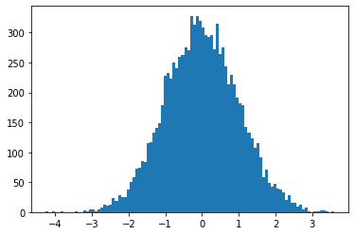
지난번 실습: 표준정규분포에서 난수를 여러 개 발생해서 분포를 그려보기
기초통계 실습에서 자주 나왔던 프로그래밍이다.
numpy 패키지의 random 모듈, 그리고 matplotlib.pyplot 패키지를 이용해야 하는 문제.
1. numpy: np.random.normal()
2. matplotlib.pyplot: plt.hist( )

Slide 17
지난번 실습: 표준정규분포에서 난수를 여러 개 발생해서 분포를 그려보기
기초통계 실습에서 자주 나왔던 프로그래밍이다.
numpy 패키지의 random 모듈, 그리고 matplotlib.pyplot 패키지를 이용해야 하는 문제.
import numpy as np
samples = np.random.normal(0,1,10000)
import matplotlib.pyplot as plt
plt.hist(samples, bins=100)

Slide 18
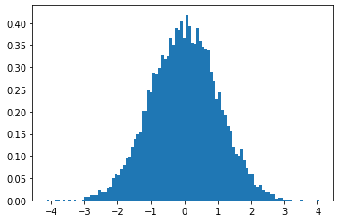
지난번 실습: 표준정규분포에서 난수를 여러 개 발생해서 분포를 그려보기
확률밀도함수 (probability density)
import numpy as np
data=np.random.normal(mu,sigma, 10000)
import matplotlib.pyplot as plt
plt.hist(data, bins=100, density=True)

Slide 19
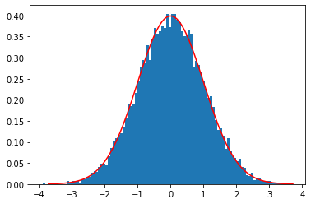
지난번 실습: 표준정규분포에서 난수를 여러 개 발생해서 분포를 그려보기
확률밀도함수 (probability density)
import numpy as np
data=np.random.normal(mu,sigma, 10000)
import matplotlib.pyplot as plt
plt.hist(data, bins=100, density=True)
from scipy import stats
x = np.linspace(-4, 4, 100)
pdf = stats.norm.pdf(x)
plt.plot(x, pdf, 'r')

Slide 20
SciPy 란?
SciPy('사이파이'라고 읽음)는 과학기술계산을 위한 Python 라이브러리이다. NumPy, Matplotlib, pandas, SymPy와 연계되어 있다(특히 NumPy와).
SciPy는 NumPy 상위에서 구동되는 라이브러리 정도로 이해해도 무방하다. SciPy는 기본적으로 NumPy의 ndarray를 기본 자료형으로 사용한다. 일부 패키지는 중복되지만(예, 선형대수 - numpy.linalg vs. scipy.linalg, 이산푸리에변환 - numpy.fft vs. scipy.fftpack) SciPy가 보다 풍부한 기능을 제공한다.
여러 서브패키지로 구성되어 있는데 그중 stats 서브패키지는 확률분포 분석을 위한 다양한 기능을 제공한다. 다음 코드로 임포트한다.
from scipy import stats

Slide 21
SciPy 란?
SciPy는 NumPy 상위에서 구동되는 라이브러리 정도로 이해해도 무방하다. SciPy는 기본적으로 NumPy의 ndarray를 기본 자료형으로 사용한다. 일부 패키지는 중복되지만(예, 선형대수 - numpy.linalg vs. scipy.linalg, 이산푸리에변환 - numpy.fft vs. scipy.fftpack) SciPy가 보다 풍부한 기능을 제공한다.
여러 서브패키지로 구성되어 있는데 그중 stats 서브패키지는 확률분포 분석을 위한 다양한 기능을 제공한다. 다음 코드로 임포트한다.
from scipy import stats
x = np.linspace(-4, 4, 100) # -4에서 4사이에 100개의 값을 균일한 간격으로 추출
pdf = stats.norm.pdf(x) # 표준정규분포에의 확률밀도함수 값을 받아서 pdf 변수로 저장

Slide 22
2.1 시각화 기초
XY 그래프는 가장 기본적으로 자료를 표현할 때 자주 사용되는 그림이다.
우선 그림을 그리는데 필요한 matplotlib 모듈을 불러와야 한다. matplotlib은 파이썬의 대표적인 모듈로서 matlab을 기반으로 그림을 그리기 위해 개발된 패키지이다. 간단한 예를 통해 살펴보자.
import matplotlib.pyplot as plt
Import numpy as np
x = np.linspace(0, 360,361)
y = np.sin(x * 2 * np.pi / 360)
plt.plot(x, y)

Slide 23
2.1 시각화 기초
import matplotlib.pyplot as plt
Import numpy as np
# x = np.linspace(0, 360,361)
x = np.arange(0, 360)
y = np.sin(x * 2 * np.pi / 360)
plt.plot(x, y)

Slide 24
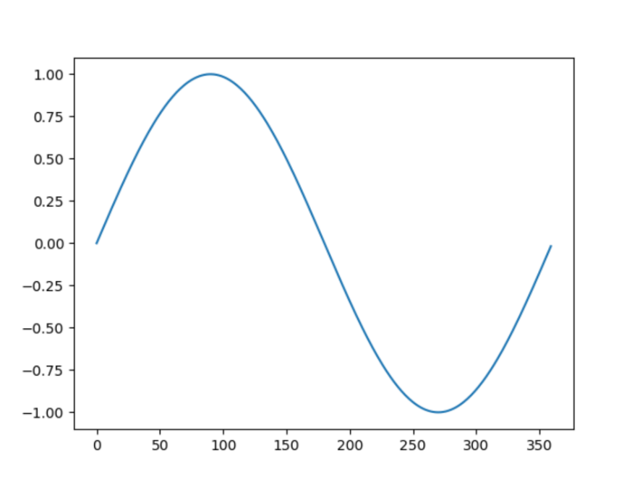
2.1 시각화 기초
import matplotlib.pyplot as plt
Import numpy as np
x = np.arange(0, 360)
y = np.sin(x * 2 * np.pi / 360)
plt.plot(x, y)
np.arange()는 range()함수처럼 처음과 끝, 간격을 입력하면 그 숫자들의 리스트를 반환하게 된다.
위의 경우에는 간격이 생략되어 있으므로 기본값인 1로 계산된다.
np.sin()은 사인함수이며, np.pi는 원주율인 파이를 나타낸다.
plot 함수는 값을 서로 연결해서 라인 형태의 그래프를 그린다.

Slide 25
잘 저장이 됐나 확인하기
저장된 Latitude (경도) 와 Longitude (위도) 정보를 print( ) 로 출력해서 확인
print(lat[0])
print(lat[len(lat)-1])
print(lon[0])
print(lon[len(lon)-1])
위도와 경도 값들을 출력해보고 모두 이상 없이 뽑힌 것을 확인해본다.
Latitude 는 -90~90 도 사이의 값들이 출력되며, Longitude 는 0~360도 또는 -180~180도 값들이 출력된다.

Slide 26
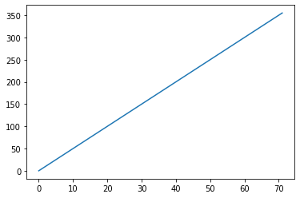
잘 저장이 됐나 확인하기: plt.plot( )
저장된 Latitude (경도) 와 Longitude (위도) 정보를 print( ) 로 출력해서 확인
plt.plot( lon )
시각화 함수인 plt.plot( ) 을 이용하면 더 수월하게 확인할 수 있다.

